Slide 1










Slide 2

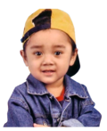
No tengo edad, no tengo edad, para amarte, y no está bien, que salgamos, solos los dos.

Slide 3

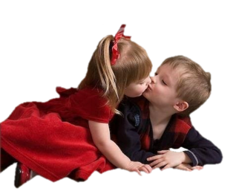
No sé que más, no sé qué más , puedo decirte, tú sabes ya, muchas más cosas, que yo.

Slide 4


Deja que viva, este amor tan romántico , deja que llegue, el día soñado, más ahora no.

Slide 5
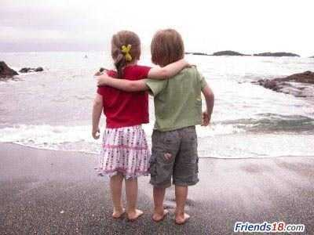

No tengo edad, no tengo edad, para amarte , y no está bien, que salgamos, solos los dos.

Slide 6

Tal vez querrás, tal vez querrás, esperarte , que sea mayor, y pueda darte, mi amor.

Slide 7

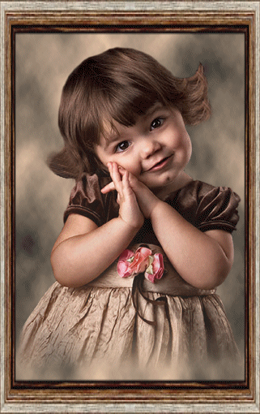
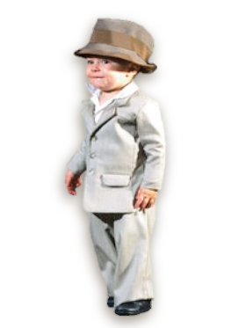

Deja que viva, este amor tan romántico, deja que llegue, el día soñado, más ahora no.

Slide 8
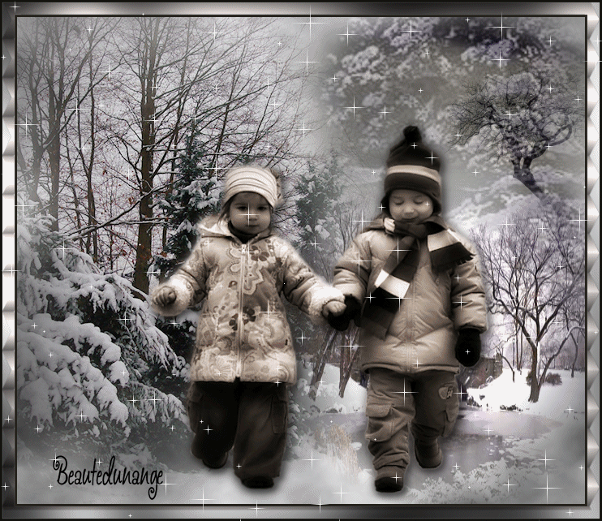
No tengo edad, no tengo edad, para amarte , y no está bien , que salgamos , solos los dos.

Slide 9

Tal vez querrás, tal vez querrás esperarte, que sea mayor , y pueda darte, mi amor.

Slide 10



Accede a la sección que desees desde aquí:
Propia Creación
De la Red
Dedicatorias | Fechas Especiales | Graciosos
Historia y Arte | Lugares | Musicales
Naturaleza y Ciencias | Política | Reflexión
Religiosos | Románticos | Salud
Dedicatorias | Fechas Especiales | Graciosos
Historia y Arte | Lugares | Musicales
Naturaleza y Ciencias | Política | Reflexión
Religiosos | Románticos | Salud
Si deseas recibir pps periódicamente en tu correo electrónico subscríbete aquí:

